Slide 1
Chào mừng quý thầy cô và các em học sinh đến với tiết âm nhạc

Slide 2
Chuẩn bị đồ dùng học tập

Slide 3
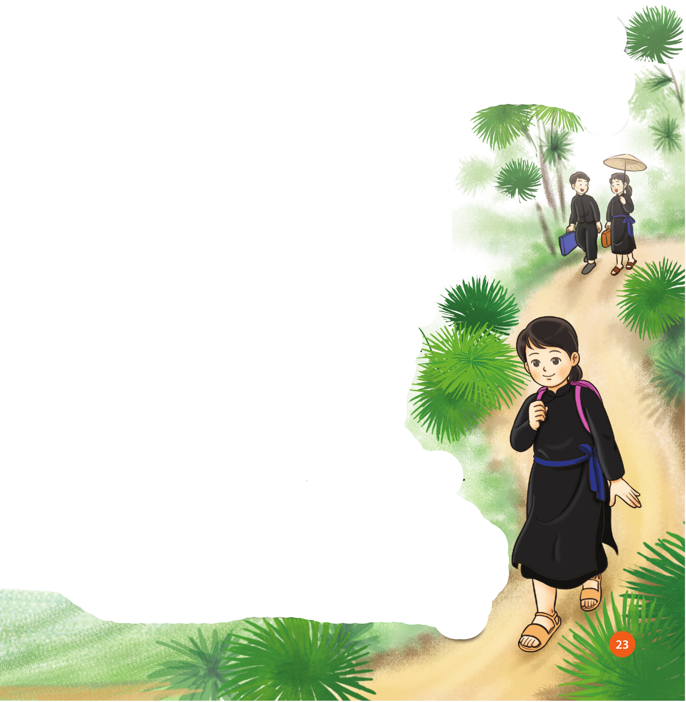
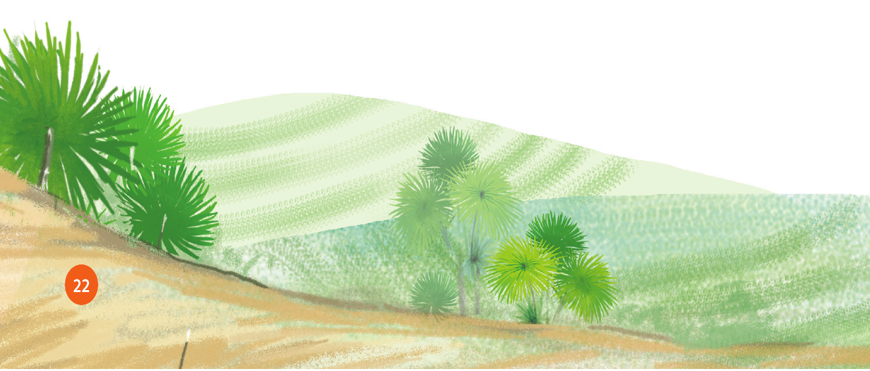
Hoạt động mở đầu
Nghe nhạc bài Đi học lắc lư nhẹ theo nhịp

Slide 4
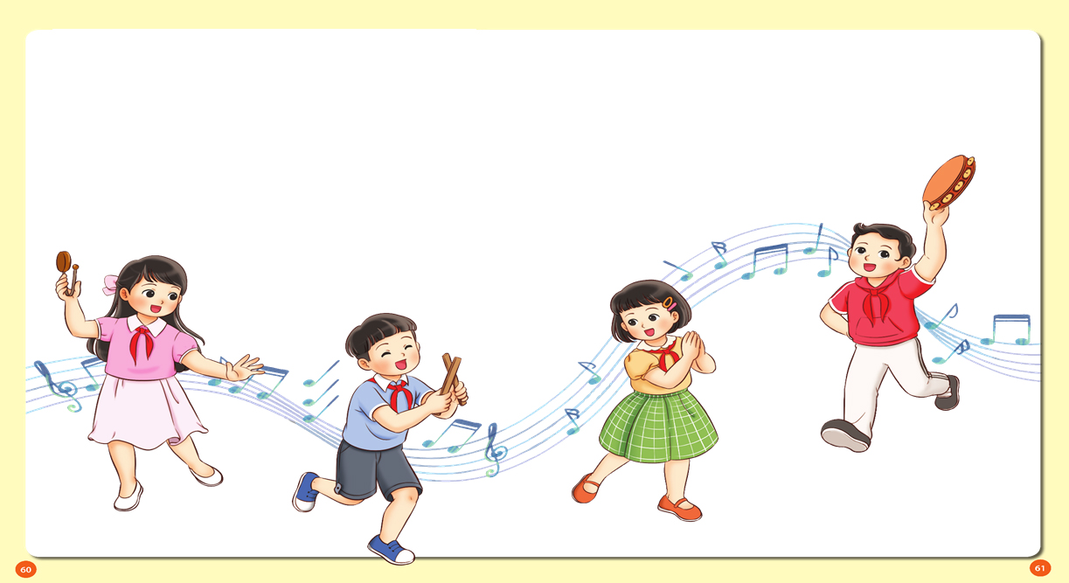
TIẾT 12
TỔ CHỨC HOẠT ĐỘNG VẬN DỤNG SÁNG TẠO

Slide 5
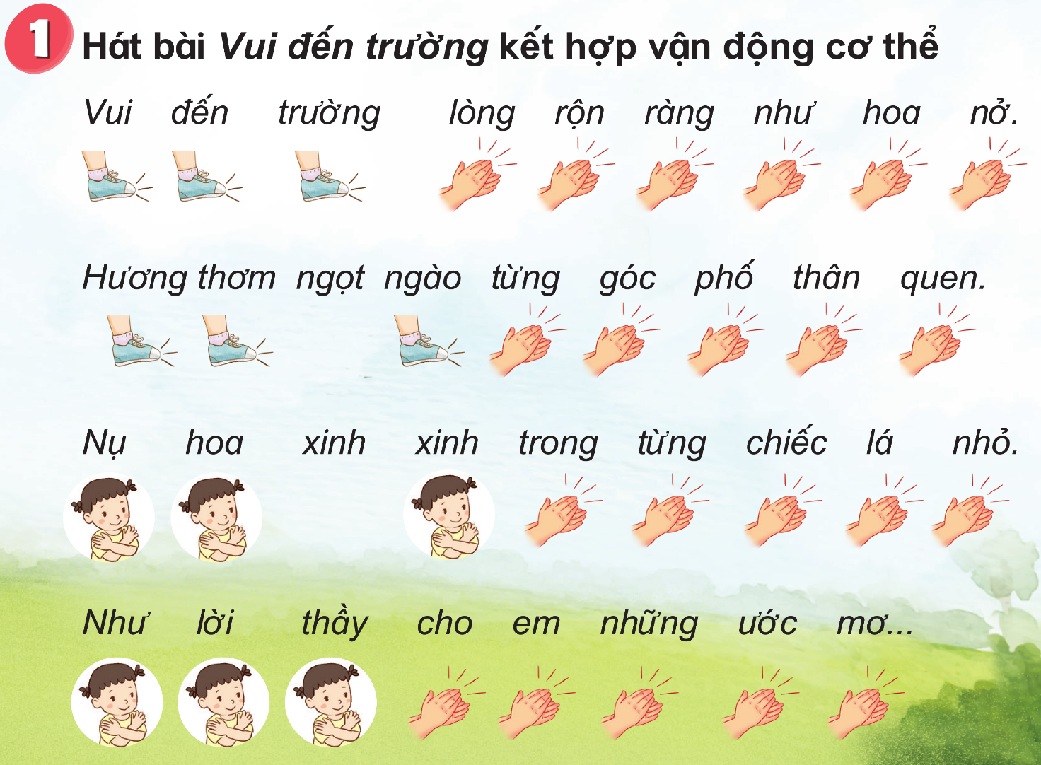
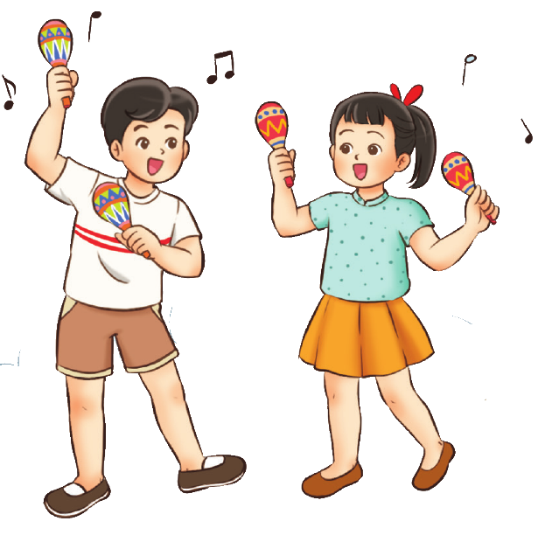

Slide 6
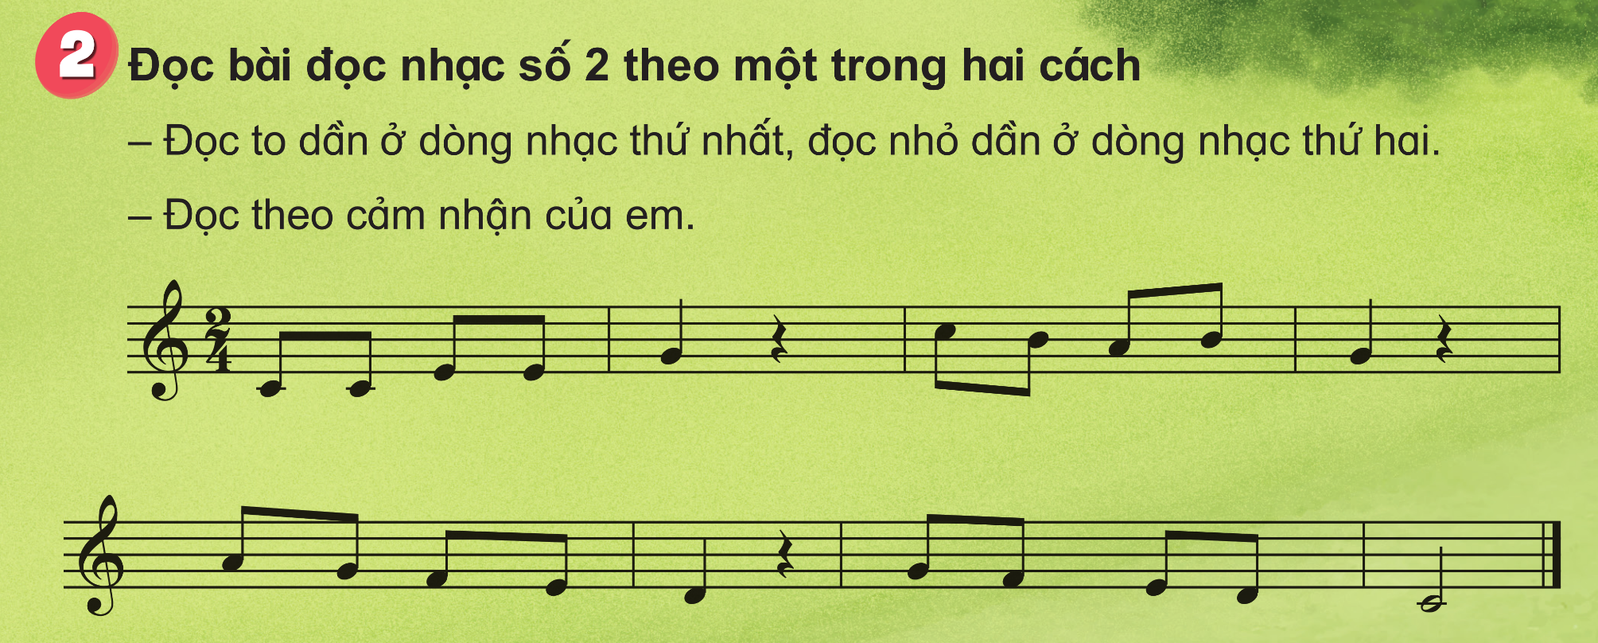

Slide 7
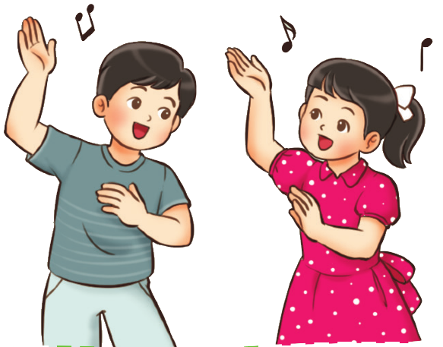
Nghe và vận động phụ họa theo bài hát đi học

Slide 8
GIÁO DỤC, CỦNG CỐ DẶN DÒ

Slide 9
Chúa quý thầy cô mạnh khỏe
Các em học sinh chăm ngoan học giỏi

